Slide 1

JOBSTAGE : Faciliter la Recherche d'Emploi et de Stage
Découvrez comment notre application mobile révolutionne la recherche de stage et d'emploi, en rendant l'information accessible en temps réel pour tous.

Slide 2
CHAPITRE 2
Cahier des Charges
Contexte Général
Objectifs du Projet
Expression des Besoins
Faciliter la recherche de stage et d'emploi dans nos localités, une mission confiée par le CENADI.
Développer une application mobile pour une recherche simplifiée et personnalisée.
Identifier les besoins fonctionnels et non fonctionnels des utilisateurs.
Ce chapitre détaille les fondements de notre projet, de sa genèse à la définition de ses fonctionnalités clés.

Slide 3

Contexte Général
La recherche de stage et d'emploi est une étape cruciale vers l'indépendance financière et le renforcement des compétences.
Dans le cadre de notre stage académique, nous avons pour mission de faciliter cette recherche dans nos localités.
Grâce au CENADI et sous l'encadrement de Mme NGO KANA EPOUSE MAKON, nous développons JOBSTAGE, une application mobile dédiée à cette cause.

Slide 4


Objectifs du Projet
1
2
3
Recherche Simplifiée
Création de CV et Lettres
Géolocalisation
Faciliter la recherche d'emploi et de stage selon le profil de l'utilisateur.
Permettre la création facile de CV et de lettres adaptés aux offres.
Offrir la possibilité de géolocaliser facilement les opportunités.
Notre application vise à simplifier et personnaliser l'expérience de recherche pour tous les utilisateurs.

Slide 5
Besoins Fonctionnels
Face à la croissance des jeunes diplômés et professionnels, JOBSTAGE offre des fonctionnalités clés pour pallier le manque d'information.
Recherche Centralisée et Filtrée
Alertes et Notifications Intelligentes
Tableaux de Bord (Utilisateur & Recruteur)
Géolocalisation des Lieux
Boost Candidature & Dépôt de CV/Lettre
Formations/Tutoriels & Forum de Discussion

Slide 6


Besoins Non Fonctionnels
Pour garantir une expérience utilisateur optimale, JOBSTAGE répond à des exigences non fonctionnelles strictes.
Performance
Validité
Fluidité et réactivité de l'expérience utilisateur.
Informations cohérentes, exactes et conformes.
Fiabilité
Maintenabilité
Minimisation des temps d'arrêt et disponibilité constante.
Facilité d'évolution et de mises à jour.
Sécurité
Ergonomie
Protection des données contre les violations potentielles.
Plateforme intuitive, facile à utiliser et accessible.

Slide 7
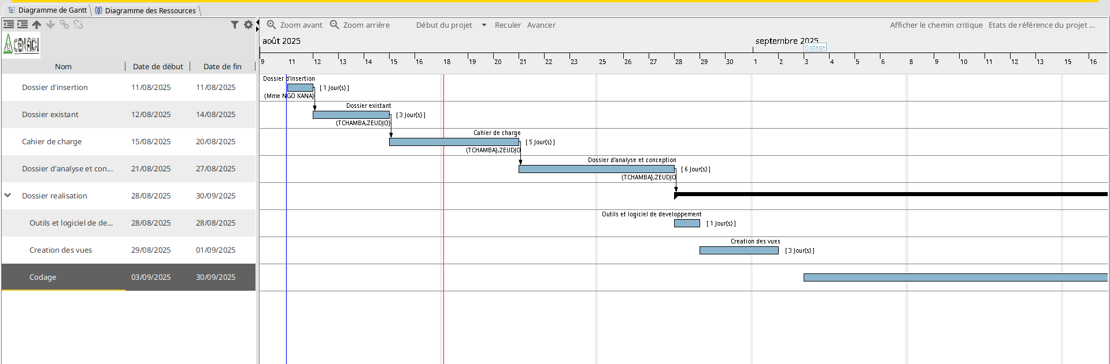
Planification du Projet
La phase de planification a été essentielle pour le bon déroulement et l'atteinte de nos objectifs.
Ce tableau résume les étapes clés que nous suivrons tout au long du projet, assurant une progression structurée et efficace.

Slide 8
Estimation du Coût du Projet
Un projet ne peut exister sans les ressources nécessaires. Voici le détail des moyens mobilisés.
Ordinateur portable (01)
150000
Home Box (02)
50000
Développeurs (02)
200000
Divers et imprévus
100000
Total : 500 000 FCFA

Slide 9




Contraintes du Projet
Bien que ce projet vise à résoudre un problème majeur, il n'est pas exempt de défis potentiels.
Limite Temporelle Courte
Expérience Réduite
Un délai très court pour la livraison du produit final.
Une expérience limitée avec certaines technologies clés du projet.
Ces contraintes représentent les principales menaces identifiées pour l'avancement du projet.

Slide 10

Livrables du Projet
Les principaux résultats attendus de notre projet JOBSTAGE incluent :
Cahier des charges validé
Diagrammes Merise
Application mobile (APK, IOS)
Documentation technique
Ces livrables constituent les jalons essentiels de la réussite de notre projet.

